Slide 1
Desafíos de la implementación de la próxima licitación de buses Red
18 de agosto de 2022

Slide 2

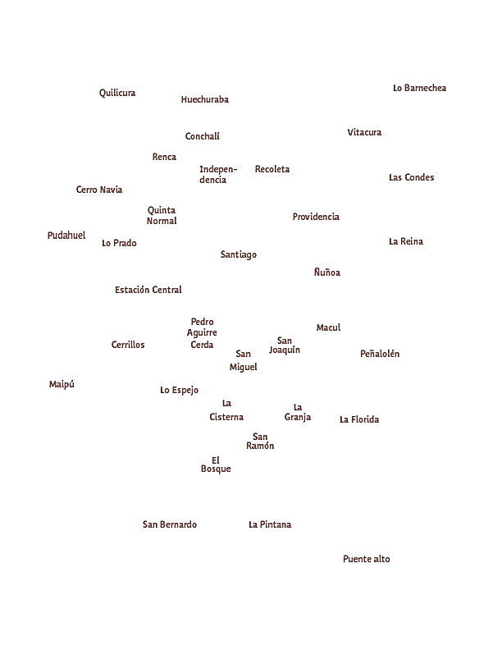
Grandes números de la licitación
6
153
40
40%
1.000.000
Unidades de
Servicios
recorridos
cambios al PO
servicios del sistema en licitación
Transacciones diarias
9 nuevos, 8 eliminados por fusión
12
2.300
18
5.000
11
comunas
buses
depósitos
sectores de la ciudad que tendrán nueva cobertura**
con al menos 50% de sus recorridos licitados*
paradas involucradas
1.600 nuevos
*
Comunas de zonas Norte y Oriente de Santiago y Puente Alto
**
El Carmen de Huechuraba, Buenaventura en Quilicura,
El Remanso, Hdo. de Magallanes y República de Honduras en Las Condes,
Villa San Alberto, Jorge Ross Ossa, Parque Alto y Hda. El Peñón en Puente Alto

Slide 3

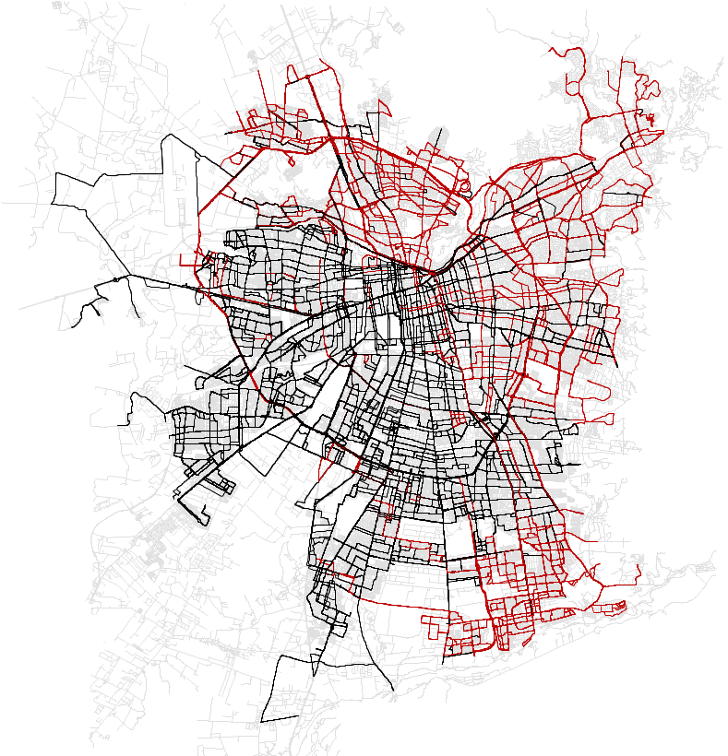
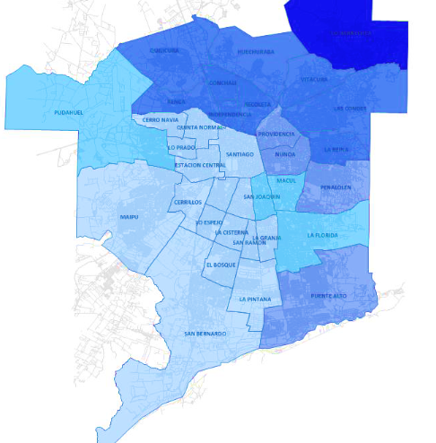
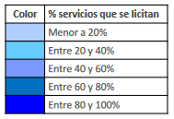
¿Dónde se licita?
en más de la mitad de Santiago !

Slide 4





Concesionarios y Unidades de Servicio (US)
servicio nuevo
Servicios licitados
UN4
Todos los servicios
US1
US3
US4
UN5
10 servicios que operan en Pudahuel
105 | B01 | B16 | B28
105c | B03 | B17 | B29
120 | B07 | B18 | B30N
410 | B08 | B18e | B32
410e | B09 | B24 | B36
410y | B10 | B25
722 | B13 | B26
104 | F01c | F13c2 | F29c
114 | F03 | F14
116 | F07 | F16
B14 | F08 | F24
C01 | F10 | F26
C02 | F11 | F27
F01 | F13 | F29
B05 | B22 | C06 | C13
B06 | B27 | C06c | C14
B11 | B31N | C07 | C15
B12 | C02c | C09 | C16
B12c2 | C03 | C09c | C17
B15 | C03c | C10e | C19
B21 | C05 | C11 | C20
C27 | C28 | C37
UN6
Todos los servicios
UN7
Todos los servicios excepto los de Maipú
Nuevo
US2
US5
US6
102 | B12c | F09 | F25
124 | B19 | F10c | F25e
213e | C18 | F12c | F30N
712 | F02 | F13c
B02 | F03c | F15
B02N | F05 | F18
B04 | F06 | F20
103 | 405c2 | D01 | D08
107 | 405cy | D02 | D09
107c | 406c | D03 | D10
107cy | 409 | D03c | D11
117 | 411 | D05 | D14
117c | 420 | D07 | D15
405c | C01c | D07c | D16
D17 | D17v | D18 | D20
401c | 415e | 428e
402 | 418 | 429
403 | 421y | 429c
404 | 422c | 430
404c | 425 | 430y
412 | 428 | 435
414e | 428c | 486

Slide 5



Esquema de Operadores
OPERADORES 2022
OPERADORES 2023
Servicios que se licitan
UN2
UN2
Servicios actuales
UN3
UN3
Servicios actuales
UN4
Todos los servicios
UN4
UN5
10 servicios que operan en Pudahuel
UN5
Servicios actuales menos 10 de licitación
UN6
Todos los servicios
UN6
UN7
Todos los servicios excepto los de Maipú
UN7
Servicios de terminal Maipú
US1
Servicios de actual Redbus (UN6)
US2
Servicios de actual STP (UN7)
STU ( )
US3
Servicios de actual STP (UN7)
RBU ( )
US4
Servicios de actual Redbus (UN6)
STU ( )
US5
Servicios de actual Express (UN4)
RBU ( )
US6
Servicios de actual Express (UN4)

Slide 6
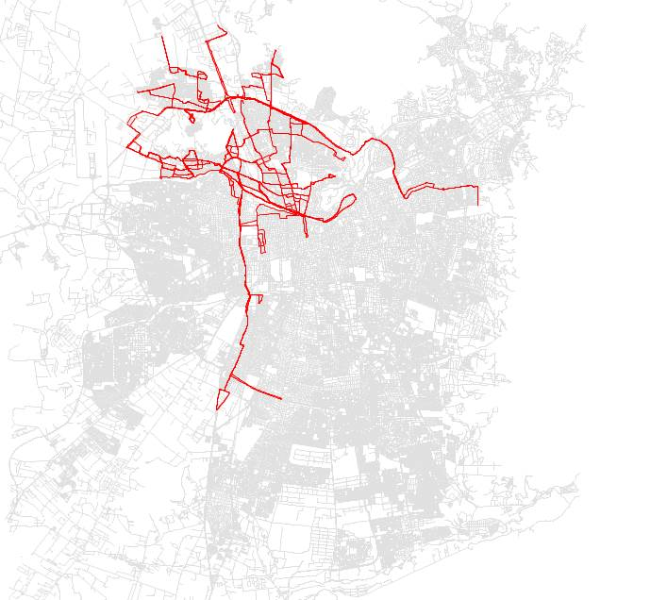
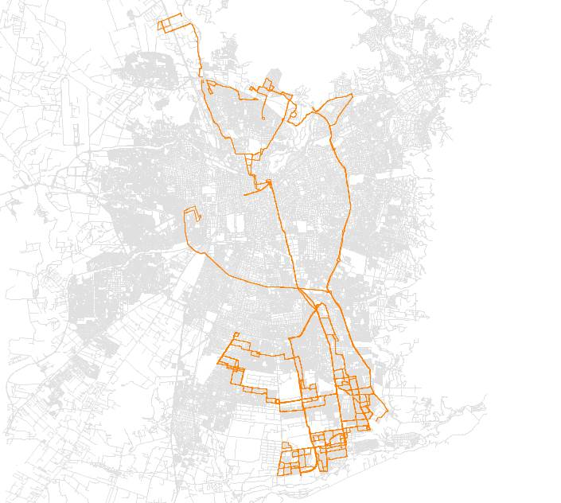
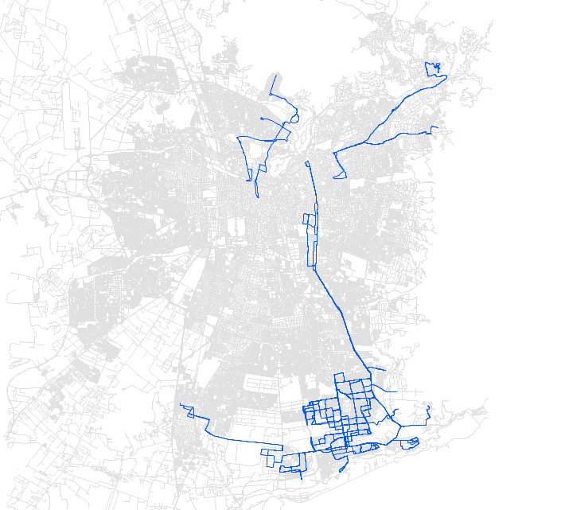
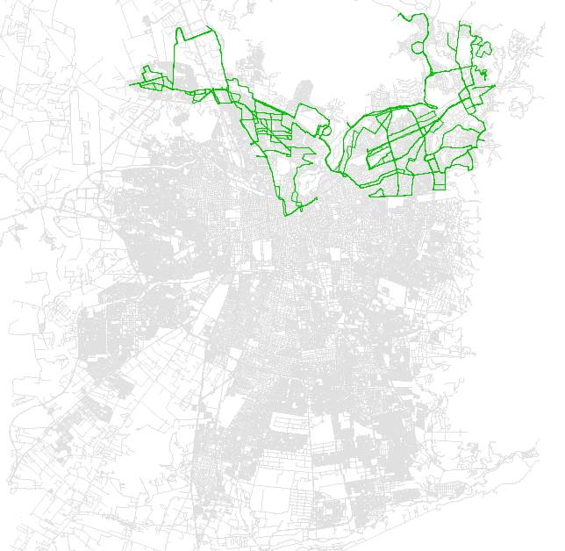
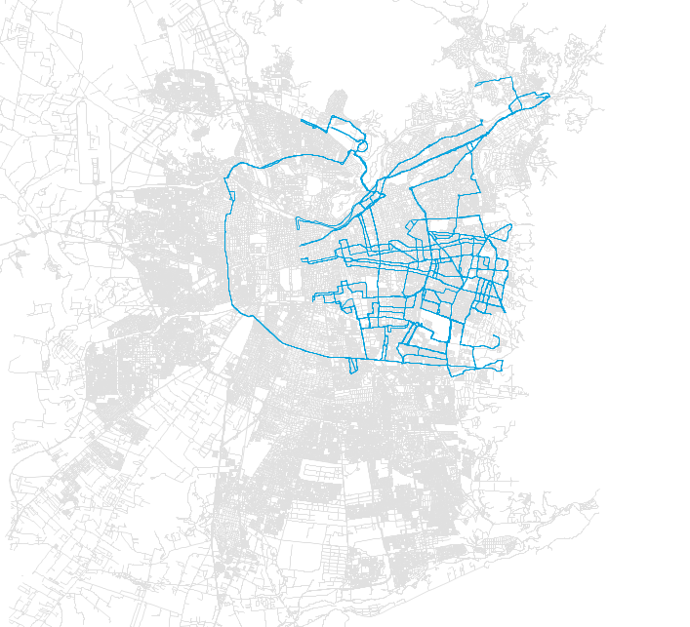
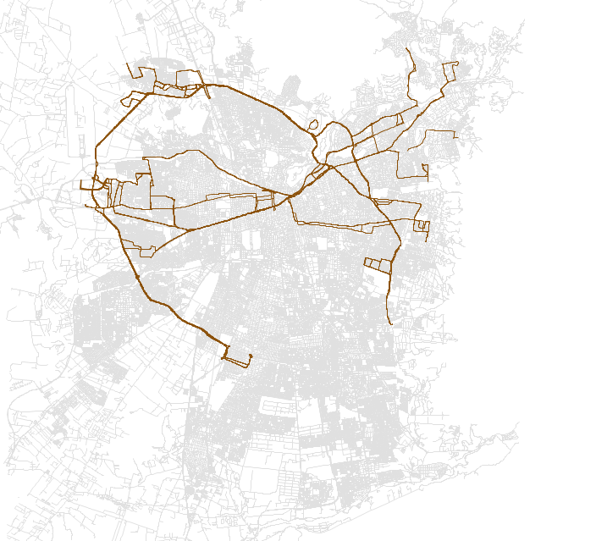


Concesionarios y Unidades de Servicio (US)
servicio nuevo
US1
US2
US3
US4
US5
US6

Slide 7


Implementar un Nuevo modelo
servicio nuevo
Suministro
Operación
ENTREGA OFERTAS
PUBLICACIÓN BASES
MTT
ADJUDICACIÓN
Terminales provistos por MTT
LISTADO DE SUMINISTRADORES
ENTREGA OFERTAS
ORDEN DE
SUMINISTRO
ADJUDICACIÓN
Operadores
de Buses
Relación Contractual
de Certificación del Mantenimiento
Suministradores de Buses
Opera y mantiene
buses y terminales
COMPRA BUSES
Entrega plan y certifica mantenimiento
US1, U4 y US6: 5 años
<50% FOB eléctrica
US2, US3 y US5: 7 años
>50% FOB eléctrica
400 buses en promedio
10 años combustión interna
14 años Eléctrico
Entrega de BUSES
INICIO
OPERACIÓN
LICITACIÓN VÍAS
LICITACIÓN SUMINISTRO

Slide 8




Cronograma de implementación
2022 |  |  |  |  |  |  |  | 2023
MAY | JUN | JUL | AGO | SEP | OCT | NOV | DIC | ENE | FEB | MAR | ABR | MAY
15/06
Aprobación Plan de Puesta en Marcha
Visitas a las fábricas de buses
Suscripción contratos con SSCC
15/11
Publicar 12 Instructivos del Contrato
01/12
CAMPAÑAS INFORMATIVAS USUARIOS
24/06
Suscripción
Actas
Formalización
15/07
Set de Parámetros
02/09
Contratos Infra. Carga
07/12
Sancionar PO de Implementación
Proceso PO Abreviado
Desarrollo máquina de cálculo indicadores
31/10
Inicio pruebas
IMPLEMENTACIÓN GRADUAL DE SERVICIOS
Implementación Infraestructura de Carga
Homologación / fabricación / traslado / aceptación buses Suministro
Revisión y traspaso de contratos de provisión de buses
Transferencia de uso de los terminales

Slide 9





Planificación del traspaso
Cambios del PO y
Campañas Informativas
Entrega de buses de suministro
Traspaso de buses de provisión
Actualmente en trabajo con Municipalidades y Operadores
Llegan 1640 buses en un lapso de 6 meses aprox, iniciando en septiembre
Se traspasan 850 buses actualmente en el sistema durante el primer semestre 2023
Traspaso de terminales
Instalación de infraestructura de carga
Traspaso de sistemas
18 terminales
9 terminales Copec Voltex
2 terminales Enel X
Cálculo de pago, nuevos indicadores, traspaso de sistemas

Slide 10

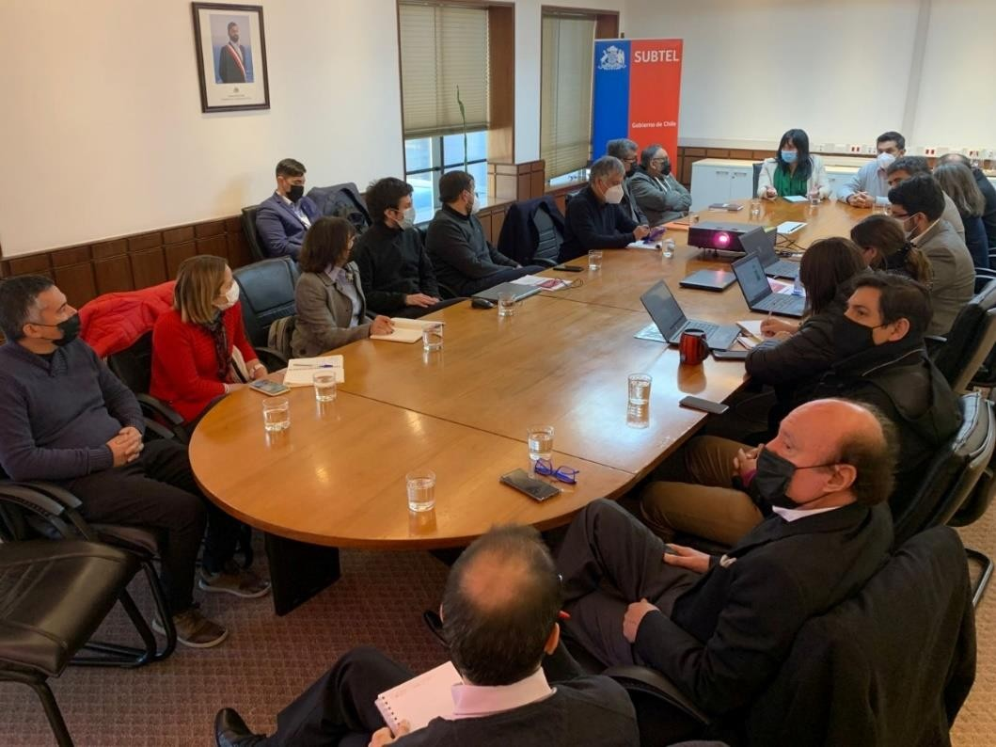
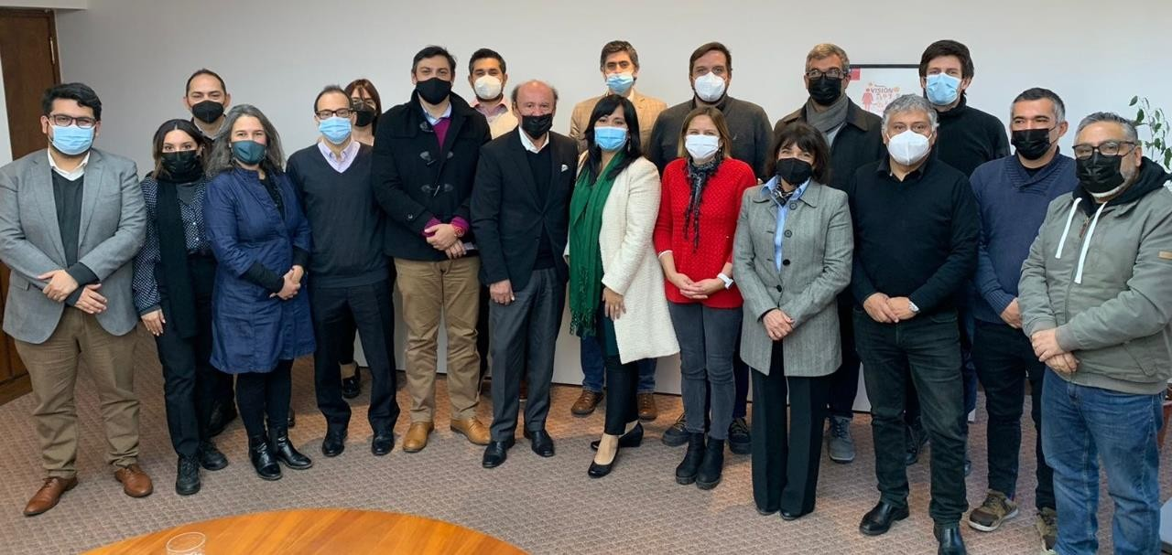
Consejo Consultivo Asesor de Planificación y Estrategia
Nº | Nombre | Institución
1 | Carlos Escobar Rodrigo Cornejo | Comisión de Infraestructura Consejo Regional
2 | Sergio Márquez | Federación Metropolitana de Uniones Comunales
3 | Claudia Rodríguez | COSOC Subsecretaría de Transportes
6 | Luis Rizzi | SOCHITRAN
7 | Catalina Justiniano | Consejo Nacional de desarrollo Urbano
8 | Raimundo Cruzat | Ex Dr. DTPM Independiente
9 | Danilo Nuñez | INFOCAP Ex Coordinador Transantiago
11 | Marcela Allué | COPSA Empresas Concesionarias de Infraestructura Pública
12 | Gonzalo García | GORE División de Infraestructura y Transporte
13 | Andrés Santelices | Educleta
16 | Camila Balbontín (virtual) | Universidad Adolfo Ibañez
17 | Ricardo Hurtubia | Pontificia Universidad Católica de chile
18 | Rodrigo Martin | SmartCity USACH
19 | Patricia Galilea (virtual) | Pontificia Universidad Católica de chile

Slide 11
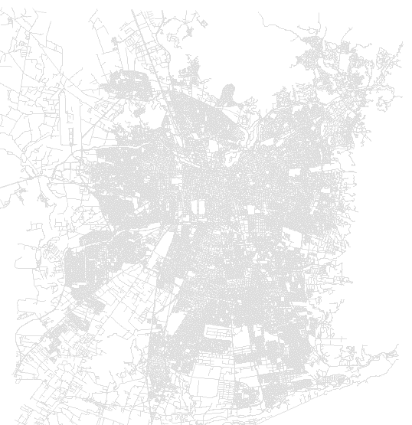
Plan preliminar de Puesta en Marcha
Colo Colo
Sta. Marta
ABRIL 2023
Huechuraba
ABRIL 2023
FEBRERO 2023
Lo Echevers
Aguirre Luco
FEBRERO 2023
El Salto
Renca
MARZO 2023
ENERO 2023
Pudahuel
ENERO 2023
La Reina
FEBRERO 2023
Diagonal Las Torres
MAYO 2023
Las Torres
FEBRERO 2023
Santa Margarita
María Angélica
ENERO 2023
FEBRERO 2023
Camilo Henríquez
La Primavera
Pie Andino
MARZO 2023
Los Tilos
MARZO 2023
Juanita
MARZO 2023

Slide 12



Gracias

